Slide 1
Húsvét előtt: Jézus és Péter
DIGITÁLIS HITTANÓRA
Kedves Szülők!
Kérjük, hogy segítsenek a gyermeküknek a hittanóra tananyagának az elsajátításában!
A digitális hittanórán szükség
lesz az alábbiakra:
Internet kapcsolat
Hangszóró vagy fülhallgató a hanganyaghoz
Hittankönyv (58. oldal)
Kérem, hogy indítsák el a diavetítést!
(A linkekre így tudnak rákattintani!)

Slide 2
Áldás, békesség!
Kezdd a digitális hittanórát az óra eleji imádsággal!

Slide 3
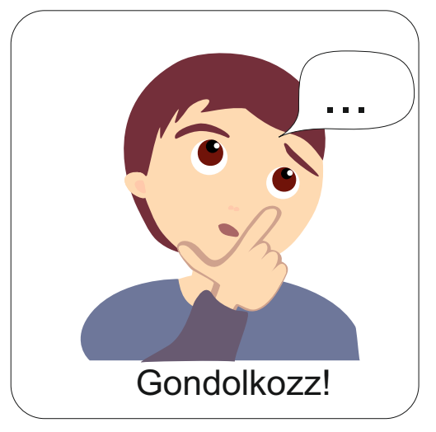
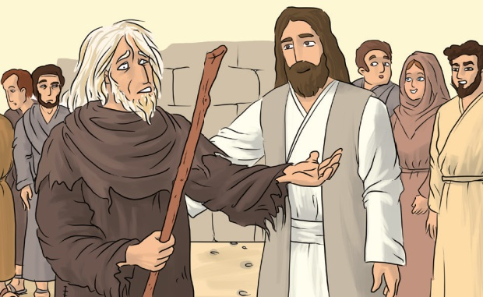
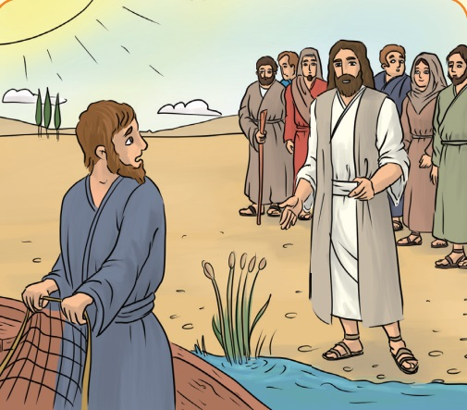
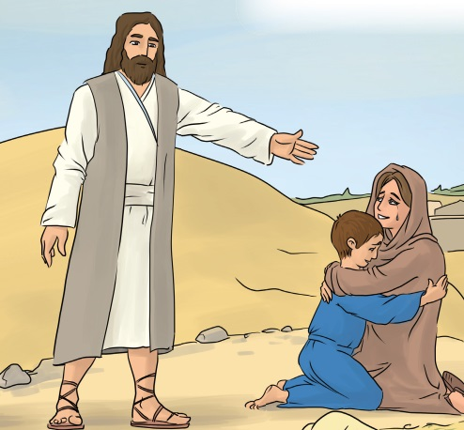
Emlékszel ezekre a tavaly tanult történetekre?
Idézd fel magadban őket!
Mi lehet a közös bennük?
2.
1.
3.

Slide 4
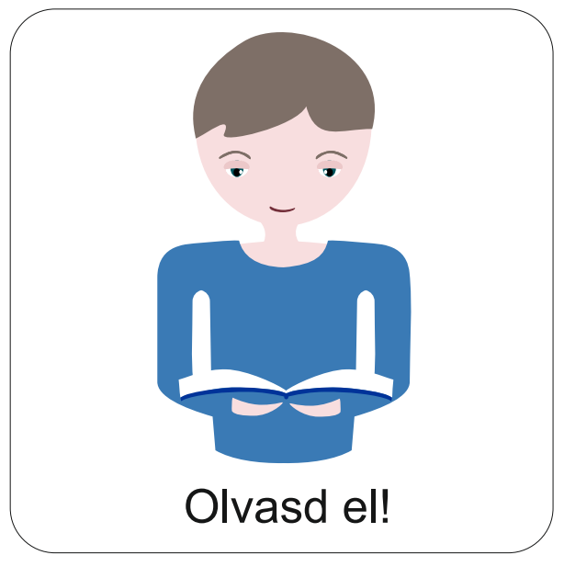
Fölismerted a történeteket? Itt találhatod a helyes választ!
Jézus egy különleges halászaton vett részt Péterrel. Majd a tanítványául hívta őt.
Jézus meggyógyított egy vak embert: Bartimeust.
Jézus egy halott fiatal fiút feltámasztott Nain városában.
Tudod-e, hogy én milyen közös pontokat találtam?
Mindegyik történet azt mutatja, hogy Jézusnak hatalma van.
Mindegyiket láthatták a tanítványok is. Így fölismerhették, hogy Jézus Isten Fia.

Slide 5
Péter és Jézus
Péter Jézus első tanítványa volt. Ott volt a Mesterrel, amikor tanított, gyógyított. Látta, hogy milyen különleges Ő!
Jézussal volt földi életének utolsó eseményeiben is.
Ma erről lesz szó!

Slide 6
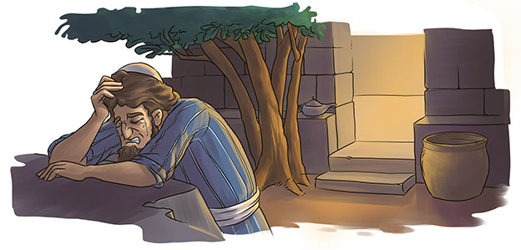
Mit gondolsz, mit ábrázol a rajz?
Hallgasd meg a történetet és találd ki, hogy ki lehet a rajzon!
Kattints a hangszóróra a lejátszáshoz!
Ha a történetet nem tudod meghallgatni ☹,
olvasd el
a tankönyv 58. oldalán!

Slide 7
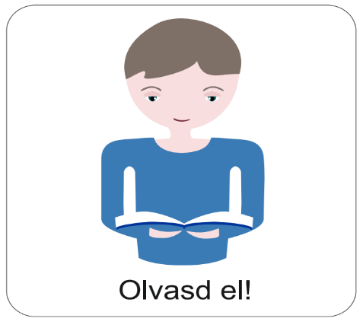
Péter tagadása
Péter Jézus tanítványa volt. Elszántan ígérte Jézusnak, hogy mellette marad a nehéz helyzetekben is.
Péter komolyan gondolta azt, amit mondott. Szerette Jézust. Mégis megtagadta Őt. Miért tette? Talán azért, mert félt. Talán nem tudta, hogy mit tegyen.
Jézus ismerte Pétert és azt is tudta, hogy mi fog történni. Bár Péter letagadta Őt, de Jézus mégsem haragudott meg rá.
A tagadás után Péter elsírta magát. Felismerte, hogy nem tudott hűséges maradni Jézushoz.

Slide 8
Péter tagadása
Néha mi is fogadkozunk. Akár úgy is, mint Péter: könnyelműen. Ismered ezt a szót? Azt jelenti, hogy nem gondolunk bele a következményekbe. Felelőtlenül viselkedünk és mondjuk azt, ami eszünkbe jut.
Péter példája erre taníthat bennünket:
Gondoljuk át, hogy mikor, mit mondunk.
Ne tegyünk könnyelmű ígéreteket, amit talán nem tudunk megtartani.
Legyünk hűségesek a barátainkhoz!

Slide 9
Kérheted Isten segítségét, hogy mindig tudj hűséges lenni, és ne fogadkozz könnyelműen:
Így énekelheted a következő dicséretet:
A linkre kattintva meg is hallgathatod:
Uram Isten siess minket megsegíteni
Uram Isten, siess
Minket megsegíteni
Ily nagy szükségünkben,
Krisztus Jézusért,
Mi Urunkért
És Megváltónkért.

Slide 10
Tudod-e?
A húsvét előtti hetet úgy nevezzük, hogy „Nagyhét”.
Olyan eseményekre emlékszünk ekkor, amelyek Jézussal, a földi életének utolsó hetében történtek.
Az egyik ilyen alkalmat NAGYCSÜTÖRTÖK-nek, a másikat NAGYPÉNTEK-nek nevezzük. Az a történet, amit ma megismertél, a kettő közötti éjszakán történt.

Slide 11
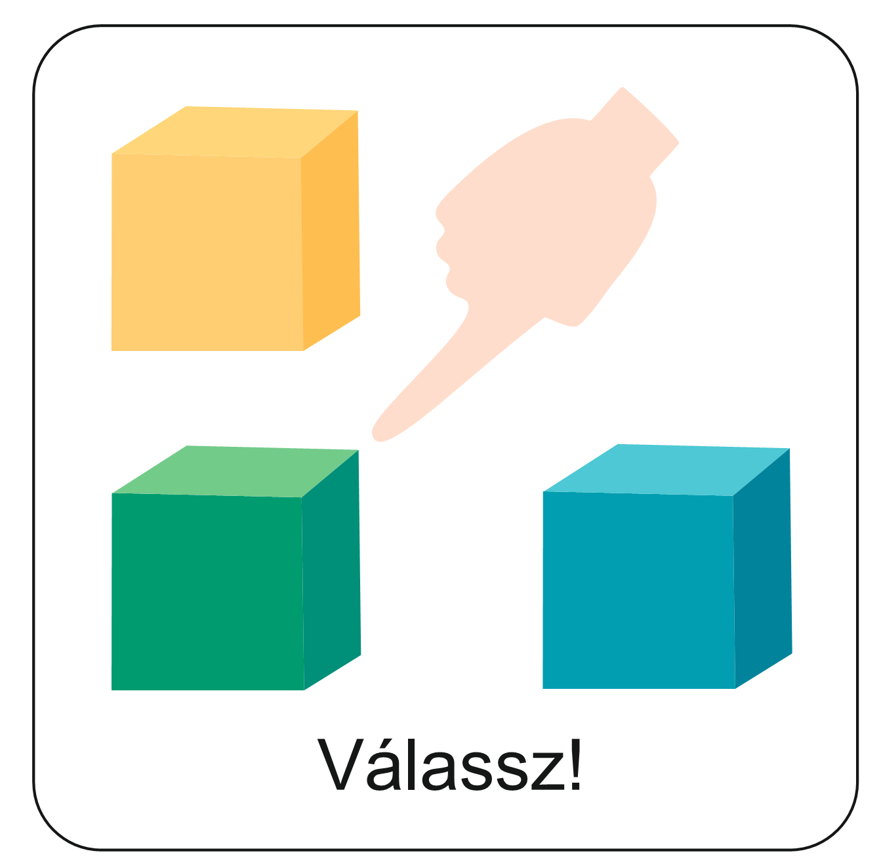
Emlékezz vissza Péter tagadásának a történetére és végezd el az alábbi feladatokat! (Kattints a feladatok neveire!)
Betűkirakó
Péter-kvíz
Keresztrejtvény

Slide 12
Gondold végig, hogy Te milyen fogadalmakat szoktál tenni?
Mi az, amiben ezen a héten
kitartó tudnál lenni?
Írd le e-mailben vagy üzenetben
a hittanoktatódnak a válaszaidat!

Slide 13
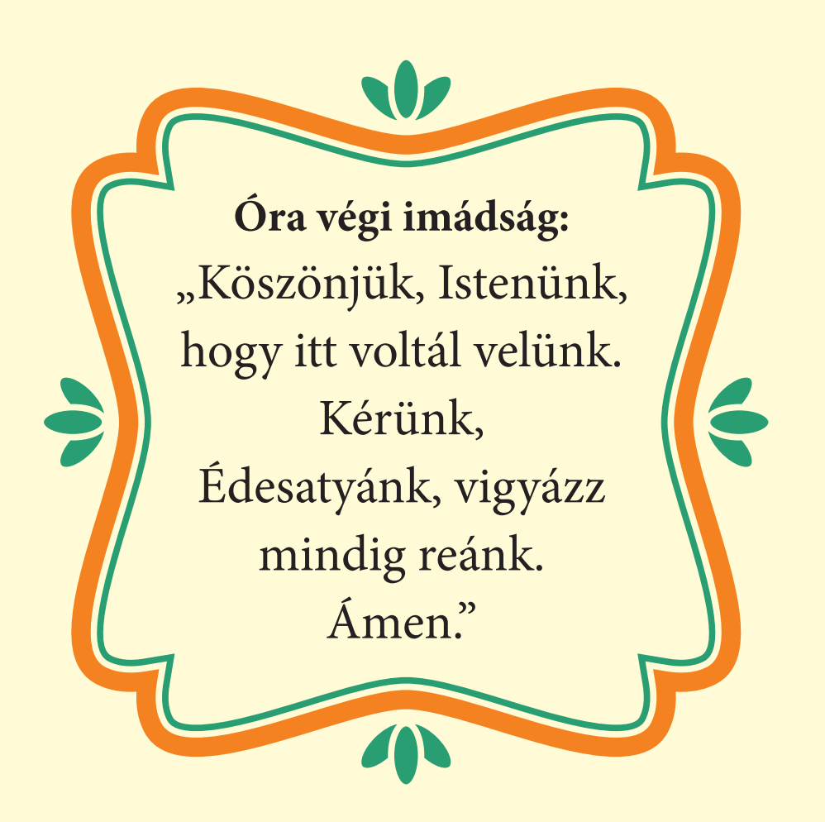
A digitális hittanóra végén így imádkozz!
Kedves Hittanos!
Várunk a következő digitális hittanórára!
Áldás, békesség!

Slide 14
Áldás, békesség!
Kedves Szülők!
Köszönjük a segítségüket!
Isten áldását kívánjuk ezzel Igével!
„Áldjon meg téged a Sionról az Úr, aki az eget és a földet alkotta!”
Zsoltárok könyve 134,3

